Slide 1



TIẾT 3
Nguyễn Phương Hạnh

Slide 2




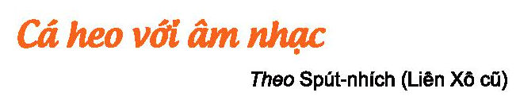

Slide 3

TÌM HIỂU NỘI DUNG
CÂU CHUYỆN

Slide 4

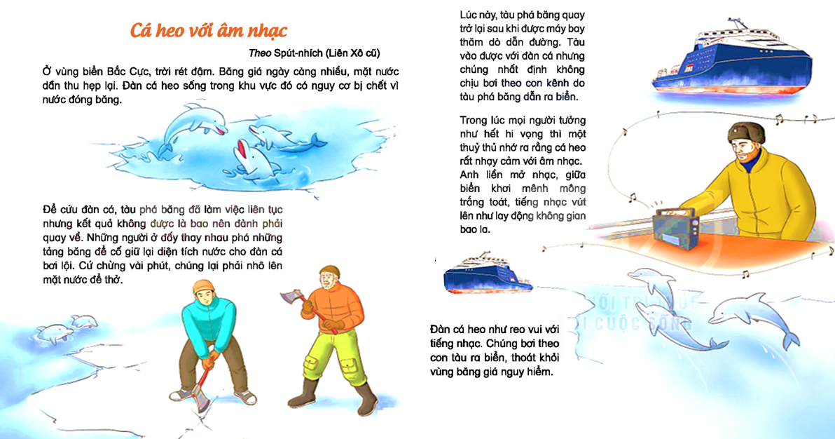

KỂ CHUYỆN

Slide 5
THẢO LUẬN

Slide 6


TRANH 1
Chuyện gì đã xảy ra ở vùng biển Bắc Cực? Tại sao đàn cá heo lại có nguy cơ bị chết?

Slide 7
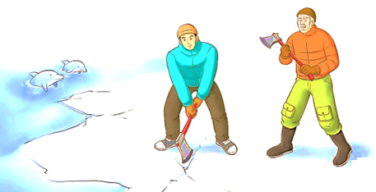
TRANH 2
Con người nơi đây đã làm gì để cứu đàn cá heo?

Slide 8
TRANH 3
Tàu và máy bay đã quay lại làm gì để tiếp tục cứu đàn cá heo? Đàn cá heo có bơi theo tàu phá băng hay không?

Slide 9
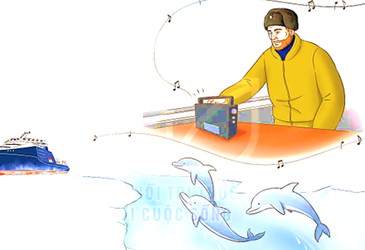
TRANH 4
Người thuỷ thủ đã nhớ ra điều gì ở cá heo để giúp sức cứu đàn cá heo? Kết quả ra sao?

Slide 10
KỂ CHUYỆN
THEO TRANH

Slide 11
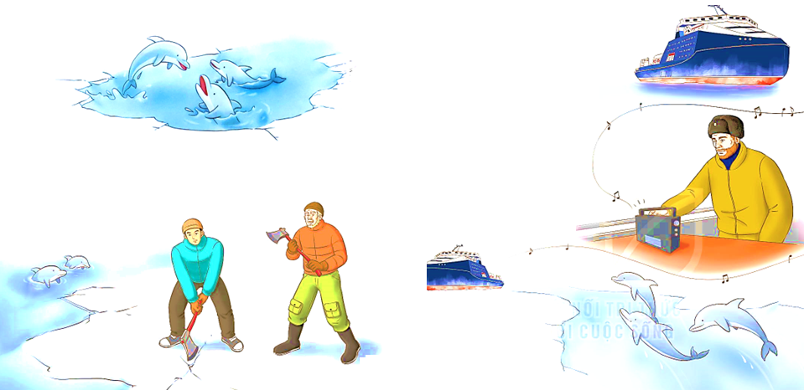
TRANH 3
TRANH 1
TRANH 2
TRANH 4

Slide 12


CÂU HỎI
Vì sao đàn cá heo có nguy cơ bị chết?
Điều gì đã làm cho đàn cá heo vui trở lại và bơi theo con tàu ra biển?

Slide 13
NGHE VÀ VẬN ĐỘNG
CÙNG CÁ HEO
THEO NHỊP ĐIỆU

Slide 14

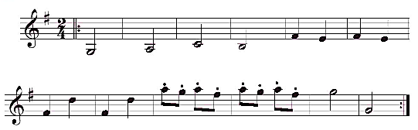
NHẠC NGHE

Slide 15

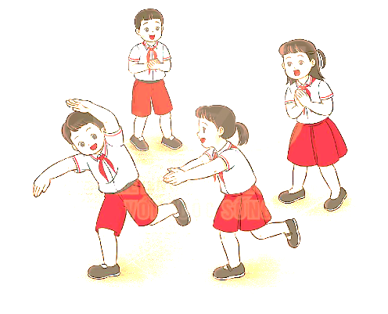
NHẠC ĐỆM

Slide 16
TIẾT 3

